Slide 1
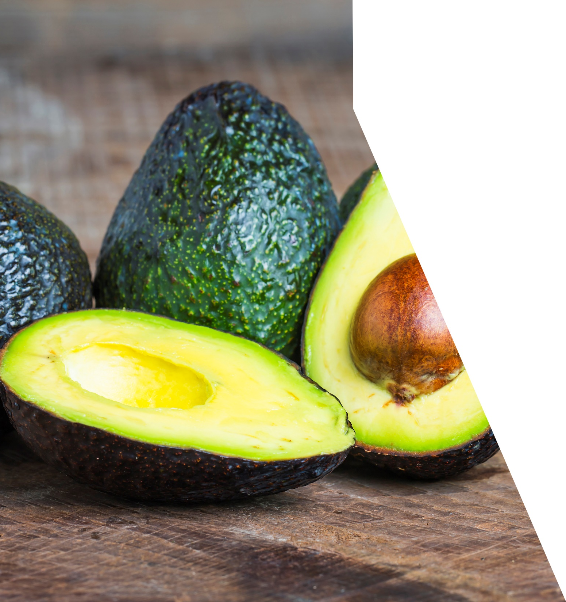
Análisis del sector exportador de aguacate en Ecuador bajo criterios sostenibles en relación al cumplimiento del Objetivo de Desarrollo Sostenible 12
Trabajo de titulación previo a la obtención del título de :
Licenciado en Comercio Exterior y Negociación Internacional
Autor: Luis Felipe Loyo Salazar
Tutora: Ing. Digna Marcela Viteri Mgs.
Sangolquí 2021

Slide 2
Planteamiento del problema
El aguacate es uno de los productos agrícolas con mayor crecimiento en sus exportaciones; sin embargo, menos del 40% de las exportaciones en el 2019 tuvieron alguna certificación sostenible y, en años anteriores, no se registraron exportaciones sostenibles.
Ecuador está lejos del cumplimiento de las metas y objetivos planteados en la Agenda 2030 para el Desarrollo Sostenible
Ecuador no ha explotado toda la capacidad productiva del aguacate, mientras que los países de la region si lo están y lo han estado haciendo
La producción y el consumo sostenible es una tendencia que está en crecimiento, sin embargo, no todos los productores ecuatorianos están en capacidad de producir alimentos sostenibles

Slide 3
Objetivos
General
• Analizar el sector exportador de aguacate en Ecuador bajo criterios sostenibles en relación al cumplimiento del Objetivo de Desarrollo Sostenible número 12 en el periodo 2015 – 2019.
• Analizar el comportamiento de las exportaciones de aguacate ecuatoriano en el periodo 2015 – 2019, las provincias productoras, empresas exportadoras, y el comercio internacional de este producto a nivel mundial.
• Analizar la Agenda 2030 y la implementación y relación de la misma en las políticas públicas y privadas, proyectos y programas del Ecuador, principalmente en el contexto del Objetivo de Desarrollo Sostenible 12.
• Analizar la producción sostenible del aguacate en Ecuador en lo referente a procesos productivos agropecuarios orgánicos, huella material generada, empresas productoras, y el ámbito laboral en la agricultura.
• Analizar el consumo sostenible a nivel mundial de productos agrícolas del Ecuador; las certificaciones, exportaciones y destinos sostenibles; y la pérdida y desperdicio de alimentos.

Slide 4
Marco Teórico
Teoría del Desarrollo Sostenible
Cambio Social
Cambio Económico
Cambio Ambiental
Teoría de la Ventaja Comparativa
Especializarse en la producción y exportación de productos con menor costo relativo
Producción y Consumo Sostenible
Producir más y mejor utilizando menos recursos

Slide 5
Metodología de la Investigación
Enfoque de la investigación:
Mixto
Tipo de Investigación
Exploratoria
Diseño de la Investigación:
No experimental
Transversal
Métodos de Investigación
Teórico documental
Instrumentos de recolección de datos:
Fuentes secundarias
Procedimiento para la recolección de datos:
Tecnologías y herramientas digitales

Slide 6
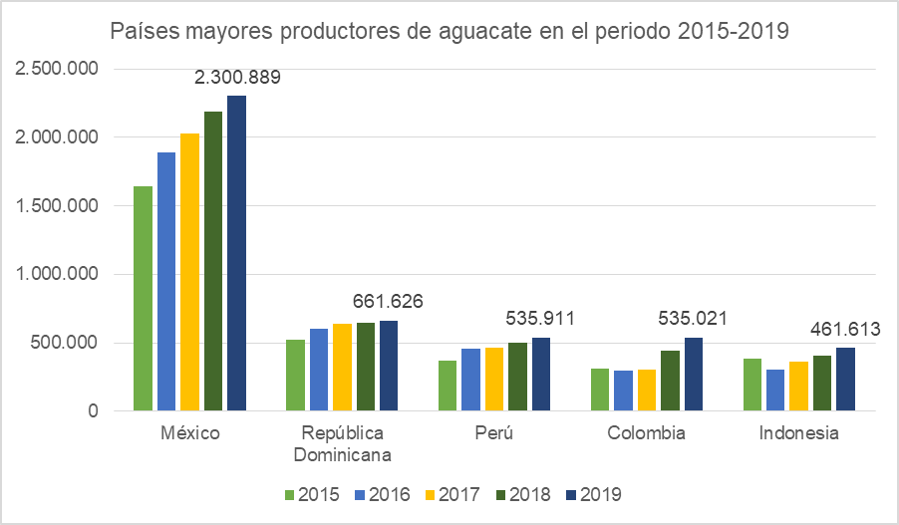
Resultados
Comportamiento del mercado del aguacate
Fuente: FAO (2021)

Slide 7
Producción de aguacate en Ecuador
Provincias productoras de aguacate en Ecuador en Tm periodo 2016-2019
Provincia | 2016 | 2017 | 2018 | 2019 | TOTAL
Pichincha Tungurahua Carchi Imbabura Esmeraldas Los Ríos Chimborazo Azuay El Oro Loja Guayas Manabí | 5.393 4.964 2.895 2.682 23 142 0 0 3 0 4 13 | 9.127 5.497 3.257 2.510 589 0 0 0 0 15 0 0 | 2.959 2.987 4.703 2.959 31 0 0 90 0 0 9 0 | 9.049 8.653 5.921 2.570 34 0 113 0 66 0 0 0 | 26.528 22.101 16.776 10.721 677 142 113 90 69 15 13 13
Total | 16.119 | 20.995 | 13.738 | 26.406 | 77.258
Fuente: (ESPAC, 2019)

Slide 8
Movimiento de la subpartida 080440 a nivel mundial
Principales países exportadores de la subpartida 080440 a nivel mundial en el periodo 2015–2019 en toneladas
País | 2015 | 2016 | 2017 | 2018 | 2019 | TOTAL
México Perú Países Bajos Chile España | 863.503 175.640 108.446 97.768 84.384 | 926.597 194.098 149.420 160.740 91.665 | 897.748 247.364 189.257 193.309 107.098 | 1.091.936 359.428 245.776 144.422 108.891 | 1.152.977 312.073 270.108 156.973 119.144 | 4.932.761 1.288.603 963.007 753.212 511.182
TOTAL | 1.598.831 | 1.886.415 | 2.007.421 | 2.427.560 | 4.494.453 | 12.414.680
Principales países importadores de la subpartida 080440 a nivel mundial en el periodo 2015–2019 en toneladas
País | 2015 | 2016 | 2017 | 2018 | 2019 | TOTAL
Estados Unidos Países Bajos Francia Reino Unido España | 867.383 144.346 116.627 77.391 60.989 | 859.606 184.419 134.988 99.882 88.363 | 900.198 207.296 146.034 105.023 98.902 | 1.038.111 258.741 157.370 117.667 129.323 | 1.105.375 278.913 164.970 116.303 136.013 | 4.770.673 1.073.715 719.989 516.266 513.590
TOTAL | 1.767.104 | 1.959.512 | 2.097.234 | 2.515.204 | 2.612.974
Fuente: Trade Map (2020)

Slide 9
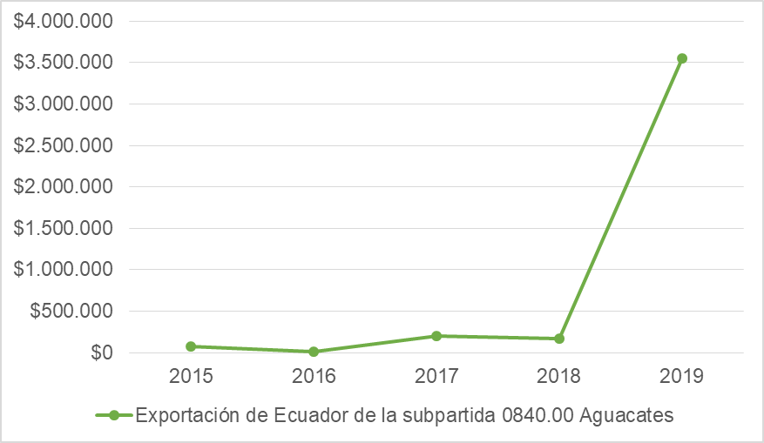
Exportaciones anuales de la subpartida 080440 del Ecuador en el periodo 2015 – 2019
Principales destinos de las exportaciones de aguacate de Ecuador en toneladas
País | 2015 | 2016 | 2017 | 2018 | 2019
Estados unidos de América España Emiratos Árabes Unidos Países Bajos Colombia | 0 2 0 1 1.080 | 0 1 0 0 217 | 0 82 4 222 15 | 0 55 0 0 0 | 800 440 10 6 0
TOTAL | 1.084 | 218 | 374 | 67 | 1.258
Fuente: Trade Map (2020)

Slide 10
Resultados
Contexto del ODS 12 en Ecuador
Meta | Indicador
12.1 Aplicar el Marco Decenal de Programas sobre Modalidades de Consumo y Producción Sostenibles, con la participación de todos los países y bajo el liderazgo de los países desarrollados | 12.1.1 Número de países que elaboran, adoptan o aplican instrumentos de política destinados a apoyar la transición hacia modalidades de consumo y producción sostenibles
12.2 De aquí a 2030, lograr la gestión sostenible y el uso eficiente de los recursos naturales. | 12.2.1 Huella material en términos absolutos, huella material per cápita y huella material por PIB
 | 12.2.2 Consumo material interior en términos absolutos, consumo material interior per cápita y consumo material interior por PIB
12.3 Reducir a la mitad el desperdicio de alimentos per cápita mundial en la venta al por menor y a nivel de los consumidores y reducir las pérdidas de alimentos en las cadenas de producción y suministro | 12.3.1 a) Índice de pérdidas de alimentos y b) índice de desperdicio de alimentos
12.4 Lograr la gestión ecológicamente racional de los productos químicos y de todos los desechos a lo largo de su ciclo de vida, de conformidad con los marcos internacionales convenidos, y reducir significativamente su liberación a la atmósfera, el agua y el suelo a fin de minimizar sus efectos adversos en la salud humana y el medio ambiente. | 12.4.1 Número de partes en los acuerdos ambientales multilaterales internacionales relacionados con los desechos peligrosos y otros productos químicos.
 | 12.4.2 a) Desechos peligrosos generados per cápita y b) proporción de desechos peligrosos tratados, desglosados por tipo de tratamiento
12.5 Reducir considerablemente la generación de desechos mediante actividades de prevención, reducción, reciclado y reutilización. | 12.5.1 Tasa nacional de reciclado, toneladas de material reciclado
12.6 Alentar a las empresas a que adopten prácticas sostenibles e incorporen información sobre la sostenibilidad en su ciclo de presentación de informes. | 12.6.1 Número de empresas que publican informes sobre sostenibilidad
12.7 Promover prácticas de adquisición pública que sean sostenibles, de conformidad con las políticas y prioridades nacionales. | 12.7.1 Grado de aplicación de políticas y planes de acción sostenibles en materia de adquisiciones públicas
12.8 Asegurar que las personas de todo el mundo tengan la información y los conocimientos pertinentes para el desarrollo sostenible y los estilos de vida en armonía con la naturaleza. | 12.8.1 Grado en que i) la educación cívica mundial y ii) la educación para el desarrollo sostenible se incorporan en: a) las políticas nacionales de educación; b) los planes de estudio; c) la formación del profesorado y d) la evaluación de los estudiantes
12.a Ayudar a los países en desarrollo a fortalecer su capacidad científica y tecnológica para avanzar hacia modalidades de consumo y producción más sostenibles. | 12.a.1 Capacidad instalada de generación de energía renovable en los países en desarrollo (expresada en vatios per cápita)
12.b Elaborar y aplicar instrumentos para vigilar los efectos en el desarrollo sostenible, a fin de lograr un turismo sostenible que cree puestos de trabajo y promueva la cultura y los productos locales. | 12.b.1 Aplicación de instrumentos normalizados de contabilidad para hacer un seguimiento de los aspectos económicos y ambientales de la sostenibilidad del turismo
12.c Racionalizar los subsidios ineficientes a los combustibles fósiles que fomentan el consumo antieconómico eliminando las distorsiones del mercado, de acuerdo con las circunstancias nacionales. | 12.c.1 Cuantía de subsidios a los combustibles fósiles por unidad de PIB (producción y consumo)

Slide 11
Políticas del PND vinculadas al ODS 12
Eje del Plan Nacional de Desarrollo | Objetivos del Plan Nacional de Desarrollo | Políticas de los objetivos del Plan Nacional de Desarrollo | Metas del Objetivo de Desarrollo Sostenible 12
Eje 1: Derechos para Todos Durante Toda la vida | Objetivo 1: Garantizar una vida digna con iguales oportunidades para todas las personas | 1.17 Garantizar el acceso, uso y aprovechamiento justo, equitativo y sostenible del agua; la protección de sus fuentes; la universalidad, disponibilidad y calidad para el consumo humano, saneamiento para todos y el desarrollo de sistemas integrales de riego. | 12.2
 | Objetivo 3: Garantizar los derechos de la naturaleza para las actuales y futuras generaciones | 3.3 Precautelar el cuidado del patrimonio natural y la vida humana por sobre el uso y aprovechamiento de recursos naturales no renovables.
 |  | 3.4 Promover buenas prácticas que aporten a la reducción de la contaminación, la conservación, la mitigación y la adaptación a los efectos del cambio climático, e impulsar las mismas en el ámbito global. | 12.5
 |  | 3.5 Impulsar la economía urbana y rural, basada en el uso sostenible y agregador de valor de recursos renovables, propiciando la corresponsabilidad social y el desarrollo de la bioeconomía. | 12.A
 |  | 3.6 Impulsar la generación de bioconocimiento como alternativa a la producción primario-exportadora, así como el desarrollo de un sistema de bioseguridad que precautele las condiciones ambientales que pudieran afectar a las personas y otros seres vivos.
 |  | 3.7 Incentivar la producción y consumo ambientalmente responsable, con base en los principios de la economía circular y bio-economía, fomentando el reciclaje y combatiendo la obsolescencia programada. | 12.4
Eje 2: Economía al Servicio de la sociedad | Objetivo 5: Impulsar la productividad y competitividad para el crecimiento económico sostenible de manera redistributiva | 5.8 Fomentar la producción nacional con responsabilidad social y ambiental, potenciando el manejo eficiente de los recursos naturales y el uso de tecnologías duraderas y ambientalmente limpias, para garantizar el abastecimiento de bienes y servicios de calidad. | 12.a.
 |  | 5.10 Fortalecer e incrementar la eficiencia de las empresas públicas para la provisión de bienes y servicios de calidad, el aprovechamiento responsable de los recursos naturales, la dinamización de la economía, y la intervención estratégica en mercados, maximizando su rentabilidad económica y social. | 12.7
 | Objetivo 6: Desarrollar las capacidades productivas y del entorno para lograr la soberanía alimentaria y del Buen Vivir rural | 6.5 Promover el comercio justo de productos, con énfasis en la economía familiar campesina y en la economía popular y solidaria, reduciendo la intermediación a nivel urbano y rural, e incentivando el cuidado del medioambiente y la recuperación de los suelos. | 12.3
 |  | 6.7 Garantizar la participación plural, con enfoque de género y énfasis en las organizaciones de pueblos, nacionalidades, comunas, comunidades y colectivos, en el manejo sostenible de los recursos naturales y servicios ambientales. | 12.8
Eje 3: Más sociedad, mejor Estado | Objetivo 9: Garantizar la soberanía y la paz, y posicionar estratégicamente el país en la región y el mundo | 9.4. Posicionar y potenciar a Ecuador como un país megadiverso, intercultural y multiétnico, desarrollando y fortaleciendo la oferta turística nacional y las industrias culturales, fomentando el turismo receptivo como fuente generadora de divisas y empleo, en un marco de protección del patrimonio natural y cultural. | 12.b

Slide 12
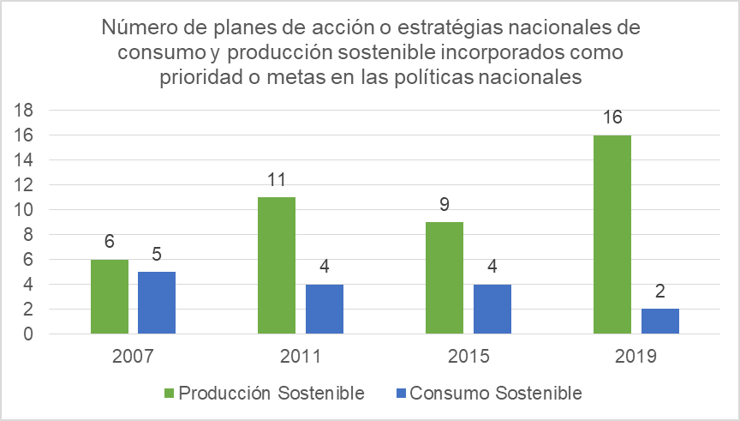
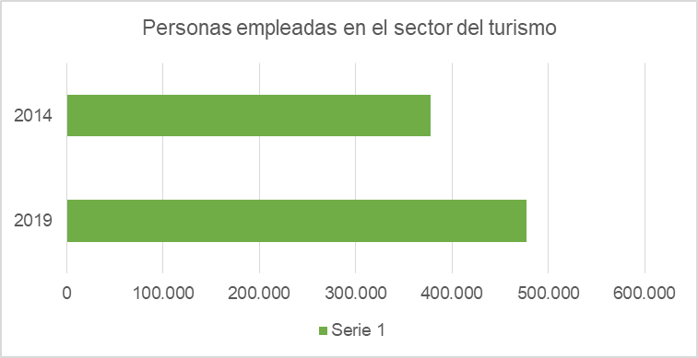
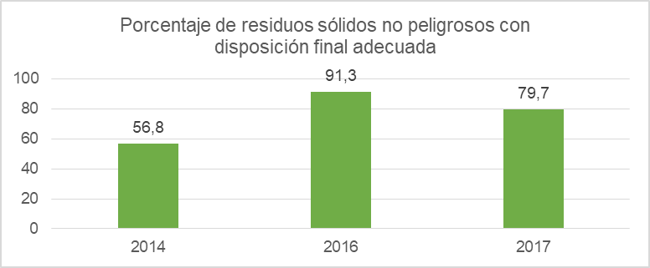
Avances del Ecuador para la consecución del ODS 12
Fuente: Instituto Nacional de Estadísticas y Censos, 2019.

Slide 13
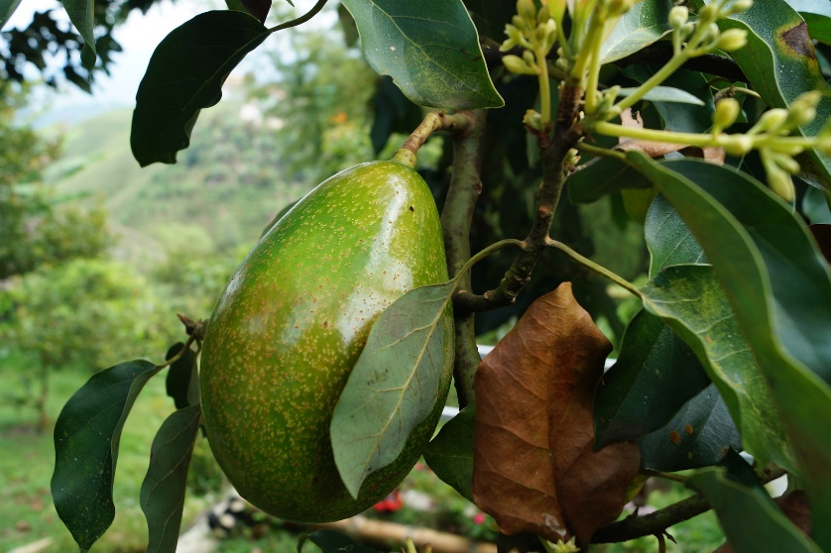
Principios de producción orgánica:
Cuidado y preservación del suelo en todos los procesos.
Reducción del uso de recursos no renovables.
Reciclaje de los desechos generados para utilizarlos en procesos de producción vegetal y animal.
Actuar de acuerdo al equilibrio ecológico local y regional en base a modelos sostenibles.
Mantener la salud de los vegetales a través de medidas de prevención
La producción orgánica del aguacate se basa en principios que están directamente relacionados a las metas establecidas en el Objetivo de Desarrollo Sostenible 12.
Instructivo de la Normativa General para promover y regular la producción orgánica, ecológica y biológica en Ecuador
Resultados
Producción Sostenible
Fuente: Agrocalidad, 2019

Slide 14
Pasos para certificarse como operador orgánico
Conocer y entender el Instructivo
Cada operador debe pasar por una capacitación
Se solicitará en las Direcciones Distritales o Jefaturas de cada provincia
Se tendrá que contactar con un organismo de certificación acreditado y registrado en Agrocalidad
BSC OKO Garantie Cía. Ltda.
El organismo suscribirá un contrato para que pueda iniciar con el proceso de certificación
El organismo certificador entregará la documentación para poder registrarse en el Sistema Guía de Agrocalidad
Se obtendrá el certificado con el código de operador orgánico POA
CERES Ecuador Cía. Ltda.
Control Unión Perú
Quality Certification Services QCS Cía. Ltda.
Conservación y Desarrollo CYD Certified S.A.
Documentación requerida para registrarse en línea
Certificado orgánico
Plan de manejo orgánico presentado por el operador
Informe de inspección presentado por el organismo certificador
Declaración de stock de etiquetas
El certificado orgánico incluirá el listado de productos por los que se certifica el operador así como el área y nivel de rendimiento con el que se registra
Fuente: Agrocalidad, 2019

Slide 15
Empresas productoras de aguacate orgánico en Ecuador
Nombre o razón social | Tipo de operador | Organismo de certificación | Producción estimada anual (ton) | Superficie (ha) | Provincia
Unión de organizaciones campesinas cacaoteras UNOCACE Crater Organics Craternics C.L. Rúales Concha Luis Fernando Adrián Chanove Zavala Roxana Maritza | Grupal Individual Individual Individual | QCS Ecuador Quality Certification Services BCS ÖKO Garantie cia. ltda. QCS Ecuador Quality Certification Services BCS ÖKO Garantie cia. ltda. | 51,80 24 7,5 5,78 | 11,52 1 1 0,216 | Guayas / Los Ríos / El Oro Pichincha Pichincha Pichincha
Burneo Álvarez Rosa María del Carmen Tomaquet s.a. Romo Solines Alfonso Javier | Individual Individual Individual | BCS ÖKO Garantie cia. ltda. QCS Ecuador Quality Certification Services BCS ÖKO Garantie cia. ltda. | 1,3 0,461 0 | 0,0625 0,165 0 | Loja Pichincha Pichincha
Fuente: Agrocalidad, 2019

Slide 16
Huella de carbono generada en la producción de aguacate
Rubro | Sub rubro |  | Consumo año 2017 | Huella de Carbono de 19 hectáreas | Huella de carbono por hectárea
Consumo de combustibles fósiles | Gasolina |  | 280,60 L | 634,15 KgCo2eq | 278,51 KgCo2eq
 | Diesel |  | 1.678,43 L | 4.380,70 KgCo2eq
 | Gas LP |  | 173,07 L | 276,91 KgCo2eq
Consumo de energía eléctrica | Consumo de electricidad |  | 7.930,00 | 4.615.260,00 KgCo2eq | 242.908,42 KgCo2eq
 | Celda solar |  | NA | NA
Fertilizantes | Fertilizantes |  | 8.896,40 Kg | 27.934,69 KgCo2eq | 1.470,24 KgCo2eq
Manejo de residuos | Orgánicos y plásticos no reciclables |  | 2.970,00 Kg | 599,94 KgCo2eq | 715,58 KgCo2eq
 | Plásticos (envases vacíos) |  | 49,5 Kg | 84,15 KgCo2eq
 | Cartón |  | 33,50 Kg | 31,49 KgCo2eq
Empaque | Plástico | Malla | NA | NA | 3.266,66 KgCo2eq
 |  | Caja | 17.733,33 Kg | 62.066,65 KgCo2eq
 | Cartón |  | NA | NA
Total |  |  |  | 4.711.268,68 KgCo2eq | 247.961,50 KgCo2eq
Fuente: Estimación de la huella de carbono en el sistema producto aguacate en Zapotlán

Slide 17
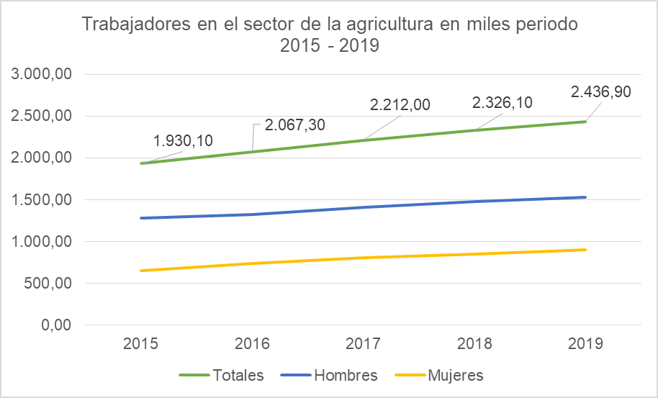
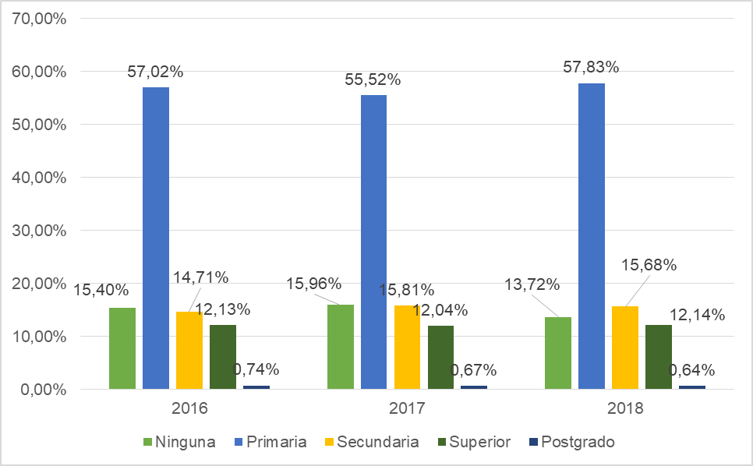
Trabajo en la agricultura en Cultivos Permanentes
Nivel de estudios en los productores de cultivos permanentes 2016 - 2018
Asistencia y capacitación recibida por agricultores periodo 2015 – 2019
Año | Capacitación | Asistencia Técnica
2015 2016 2017 2018 2019 | N/A N/A 10,76% 8,10% 11,50% | 22,75% 17,34% 51,13% 22,70% 10,10%
Fuente: Información Agroambiental y Tecnificación Agropecuaria (2020)

Slide 18
Resultados
Consumo Responsable
Perfil del consumidor estadounidense
Existe preferencia por los alimentos frescos sobre los procesados.
Perfil del consumidor europeo
La demanda de alimentos orgánicos ha incrementado en consumidores europeos.
Perfil del consumidor de Emiratos Árabes Unidos
Los consumidores en Emiratos Árabes Unidos gastan en promedio el 13,9% de sus ingresos en alimentación y bebida.
Ha incrementado el interés y consumo de alimentos orgánicos principalmente buscando productos que no contengan químicos en su cadena productiva.
Ha incrementado el consumo de vegetales y hortalizas como respuesta al mayor porcentaje de personas veganas y vegetarianas.
Están interesados en alimentos sostenibles ya que buscan productos que estén en armonía con el cuidado ambiental y que se haya generado a través de trabajo ético.
Se ha visto una notable preferencia por los alimentos frescos ante los procesados.
Los países líderes en consumo responsable en Europa son Dinamarca, Suecia, Austria, Alemania y Francia.
El 10% de la población europea es vegetariana y ha crecido el “flexitarianismo” el cual consiste en una dieta vegetariana con consumo ocasional de productos animales.
Las empresas están en constante búsqueda de la sostenibilidad social y ambiental
El sector de los productos orgánicos cada vez toma más importancia y es una de las industrias con mayor crecimiento principalmente en Dubai.
Esta tendencia va de la mano del alto nivel de ingresos económicos en sus habitantes, lo que les permite pagar más por productos de alta calidad, orgánicos y frescos.
Son muy exigentes y buscan en sus alimentos un valor agregado
Fuente: Proecuador, 2019

Slide 19
Exportaciones sostenibles de Ecuador
Principales productos orgánicos exportados en el año 2019
Principales destinos de las exportaciones orgánicas de Ecuador en el año 2019
Exportaciones orgánicas de Ecuador periodo 2015-2019
País de destino | Exportaciones en toneladas año 2019
Suecia Alemania Holanda Bélgica Reino Unido Irlanda Italia Países Bajos España Estados Unidos | 51.965,65 35.068,16 30.117,74 29.367,40 23.902,42 22.035,05 14.556,10 12.788,56 7.596,96 7.056,76
Total | 266.936,50
Productos orgánicos | Exportaciones en toneladas
Banano Puré de banano Brócoli Camarón Granos de cacao Panela Palma Flakes de banano Quinua Café | 211.947,77 37.660,46 3.186,95 3.100,86 2.878,55 1.427,03 1.209,79 1.041,24 463,87 414,87
Total | 266.936,50
Año | Exportaciones en toneladas
2015 2016 2017 2018 2019 | 174.638,09 176.177,88 167.667,54 247.163,43 266.936,50
Total | 1.032.583,01
Fuente: Dirección de orgánicos Agrocalidad (2021)

Slide 20
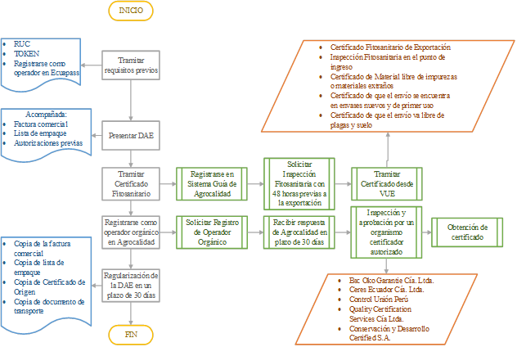
Proceso de exportación de Aguacate orgánico desde Ecuador
Fuente: Guía del Exportador de Agrocalidad (2020)

Slide 21
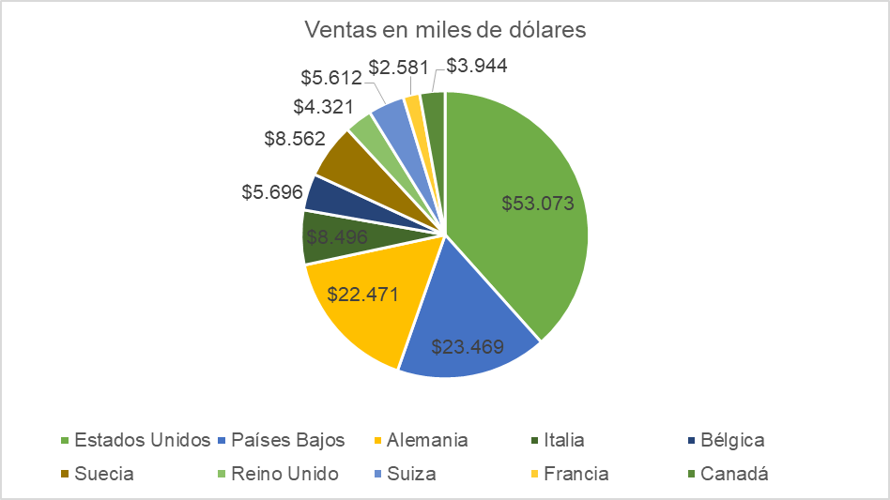
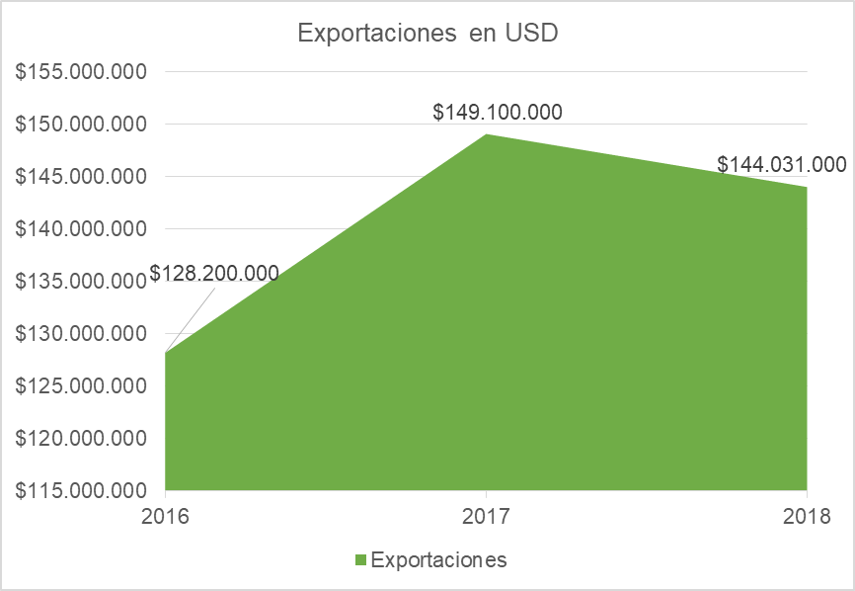
Comercio justo
Principales destinos de las exportaciones con comercio justo de Ecuador
Exportaciones de comercio justo desde Ecuador periodo 2016 - 2018
Fuente: Proecuador (2019)

Slide 22
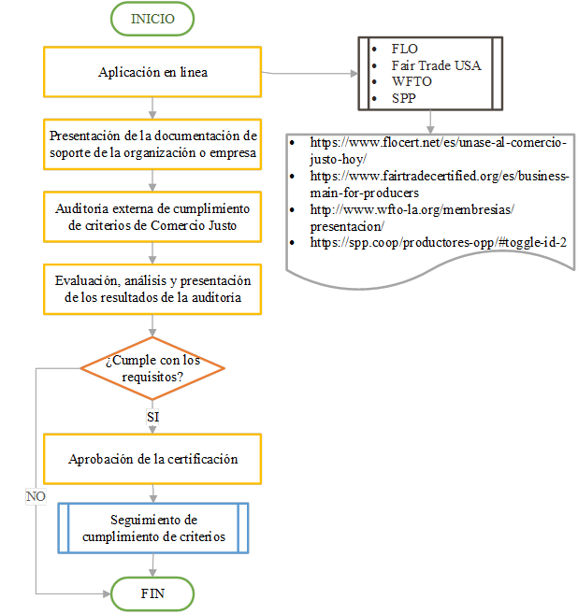
Pasos para obtener certificado de Comercio Justo

Slide 23
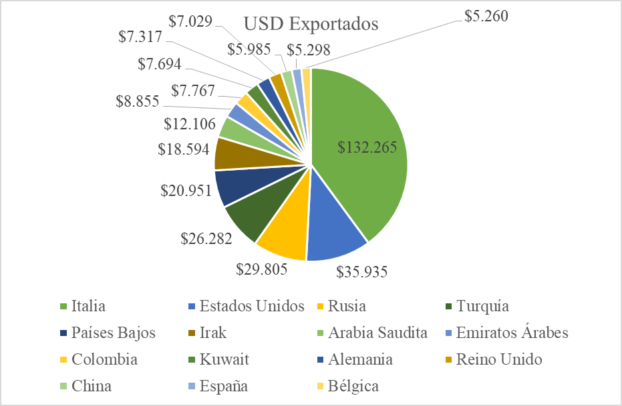
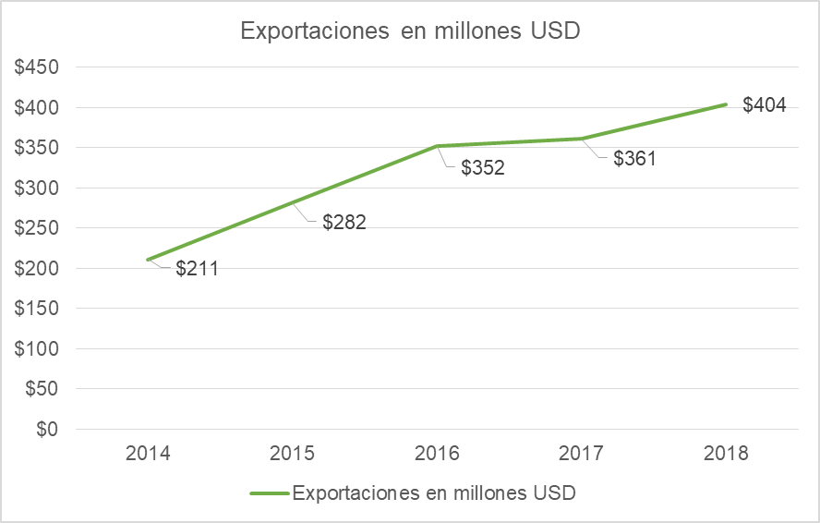
Economía Popular y Solidaria
Evolución de las exportaciones de la Economía Popular y Solidaria periodo 2014 - 2018
Principales destinos de las exportaciones de EPS en el año 2018
Fuente: Proecuador (2019)

Slide 24
Certificación Buenas Prácticas Agropecuarias
Oferta exportable de los productos con certificación de BPA en el año 2019
BPA
Pilares
Inocuidad de alimentos
Salud del trabajador
Cuidado ambiental
Producto | Toneladas exportadas con certificaciones | Cantidad de productores certificados con BPA | Cantidad de productores orgánicos certificados | Cantidad de destinos a los que puede entrar con la certificación | Principales países destino
Uvilla Plátano Banano Aguacate Mango Tomate de árbol Pitahaya | 19 62.801 6.200.971 539 34.034 54 4.748 | 0 8 225 7 18 4 70 | 969 11 957 14 21 4 1 | 43 26 87 42 55 41 23 | Francia, Países Bajos y Polonia Colombia, Chile y España Rusia, Turquía e Irak España, Nueva Zelanda e Israel N/A N/A Estados Unidos, Hong Kong y Singapur
Fuente: Fuente: Buenas Prácticas Agropecuarias (2021)

Slide 25
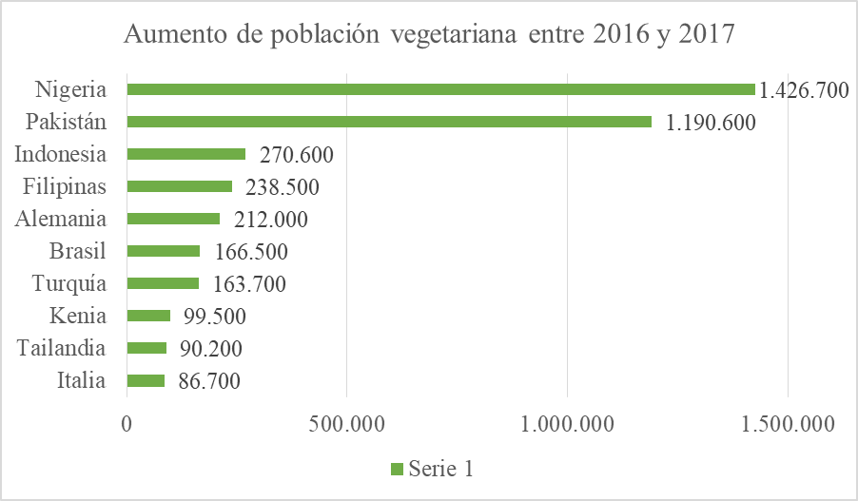
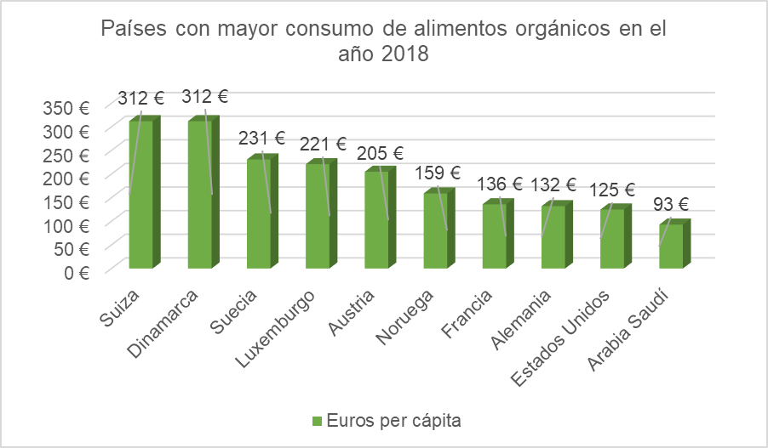
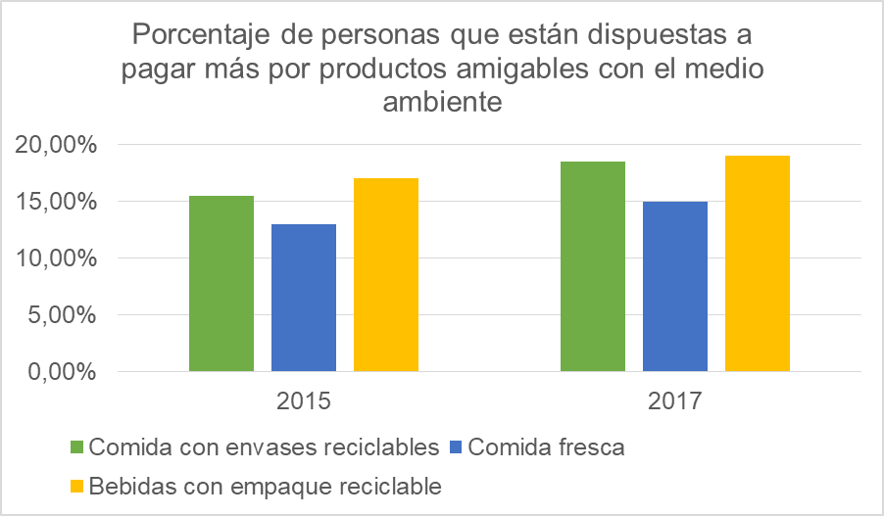
Consumo Sostenible a Nivel Mundial

Slide 26
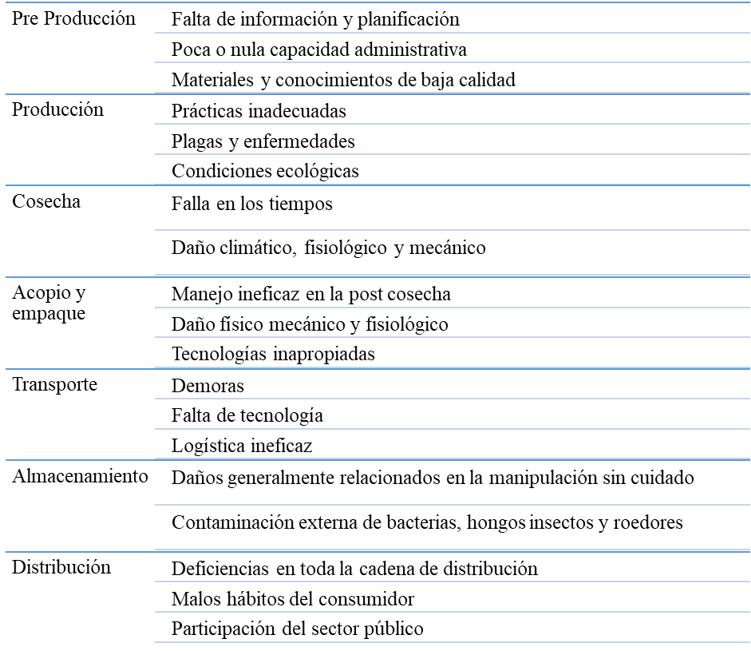
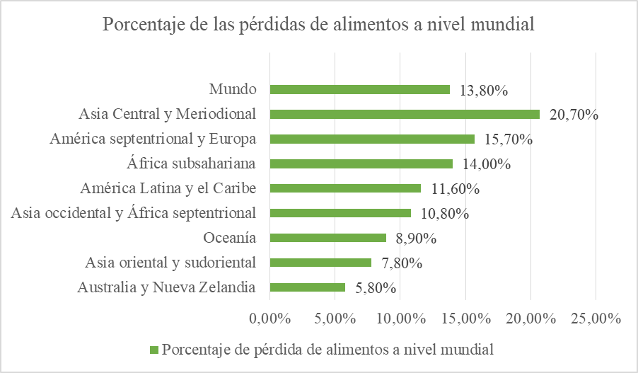
Pérdida y desperdicio de alimentos
Causas de la pérdida de alimentos durante la cadena agropecuaria
Pérdida de alimentos a nivel mundial por regiones
Fuente: Organización de las Naciones Unidas para la Alimentación y la Agricultura, 2021.

Slide 27
Conclusiones
Ha existido un incremento constante durante el periodo 2015 – 2019, principalmente en el año 2019 donde las exportaciones crecieron en un 1990%, con respecto a lo exportado en el año 2018, lo que significó un valor de $4.799.979,10.
Durante el periodo 2015 – 2019, ha habido 31 empresas que han realizado procesos de exportación, con un crecimiento promedio anual de 15% en la cantidad de las mismas. Sin embargo, solamente 7 exportaron en más de un periodo, mientras que el 78% solamente exportaron en un año durante los cinco estudiados.
A nivel mundial los países mayores productores son México, República Dominicana, Perú, Colombia e Indonesia. Esto demuestra el potencial que tiene el Ecuador de incrementar su nivel de producción de aguacate ya que países de la región con características similares están produciendo a mayor escala.
El Ecuador ha incrementado significativamente el nivel de producción de aguacate, teniendo en el año 2019 su mayor producción con 26 406 toneladas con un incremento del 92% con respecto a lo producido en el año 2018. Las provincias de la Sierra son las que mayor producción poseen debido a las características de su clima y suelo; Pichincha es la provincia con mayor producción, con el 34,34% de la producción.

Slide 28
Conclusiones
La producción sostenible de aguacate en Ecuador se ha visto principalmente reflejada en la producción orgánica ya que esta última busca los mismos objetivos que la producción sostenible en cuanto al cuidado del suelo, reducción del uso de recursos no renovables, reciclaje y buen manejo de desechos, equilibrio ecológico, entre otros.
Los mercados a nivel mundial que están en busca de alimentos que presenten algún valor agregado sostenible. Países como Estados Unidos, Países Bajos, España y Emiratos Árabes Unidos, quienes son los principales destinos comerciales de la subpartida 080440 del Ecuador, tienen un perfil de cliente exigente hacia alimentos frescos, sin químicos y con buenas prácticas de producción. Por otro lado, el aguacate sostenible desde Ecuador tiene como principales destinos España, Nueva Zelanda e Israel.
El Ecuador, ante las nuevas necesidades del mercado de alimentos sostenibles, ha implementado varios programas y certificaciones que verifican que los alimentos exportados desde el país cuenten con prácticas sostenibles en su producción; estas certificaciones, entre otras, son Buenas Prácticas Agropecuarias, Punto Verde, certificados de Comercio Justo, y de Economía Popular y Solidaria.
El Ecuador, con su Plan Nacional de Desarrollo 2017 – 2021 “Toda una Vida”, ha logrado implementar 11 políticas en sus tres ejes que están acorde con el cumplimiento del ODS 12 en sus metas e indicadores; de esta forma se evidencia que sí existe una ruta clara para poder llegar al cumplimiento de las mismas en Ecuador.

Slide 29
Recomendaciones
Se recomienda que instituciones como Banco Central del Ecuador, Instituto Ecuatoriano de Estadísticas y Censos, Agrocalidad, entre otras, puedan detallar de forma específica los datos correspondientes a esta fruta para un mejor análisis y estudio de futuras investigaciones.
Se recomienda a las instituciones encargadas que se puedan plantear políticas más ambiciosas, pero a la vez reales, no solamente en relación al ODS 12, sino en la totalidad de la Agenda 2030 para el Desarrollo Sostenible.
Se recomienda a las instituciones que corresponda, se realicen más programas de capacitación para productores agropecuarios. De igual forma, al Ministerio de Educación para que se pueda crear programas que permitan incrementar el índice de nivel de estudios en este sector. Por último, al Ministerio de Trabajo, se recomienda realizar inspecciones y controles rigurosos para disminuir el trabajo infantil en la agricultura, que es el sector en el que más se da este fenómeno.
Se recomienda a los productores de aguacate en Ecuador poder aplicar a las diferentes certificaciones que existen para lograr exportar aguacate con criterios sostenibles, entrar a nuevos mercados, e incrementar su rentabilidad ya que hay varios consumidores que están dispuestos a pagar más por alimentos sostenibles.

